Slide 1

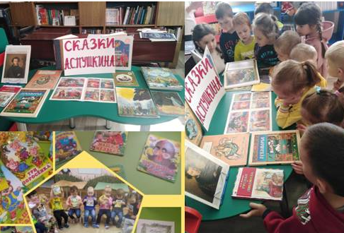
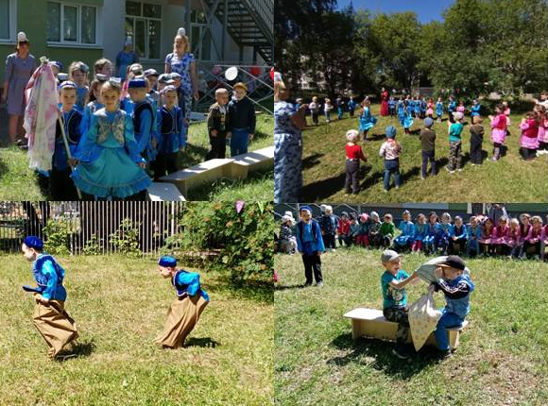
ФОТОРЕПОРТАЖ
МАДОУ «Детский сад №298 комбинированного вида»
День русского языка- Пушкинский день России | Праздник «Сабантуй»

Slide 2
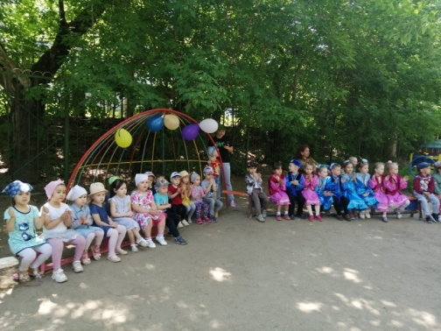
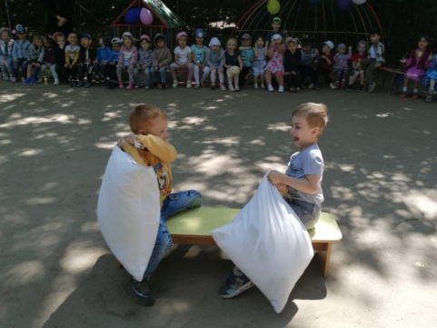
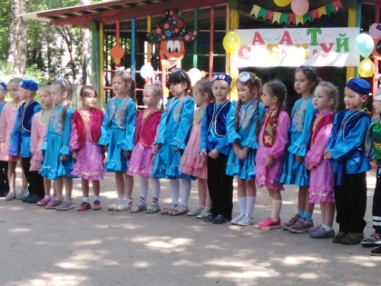

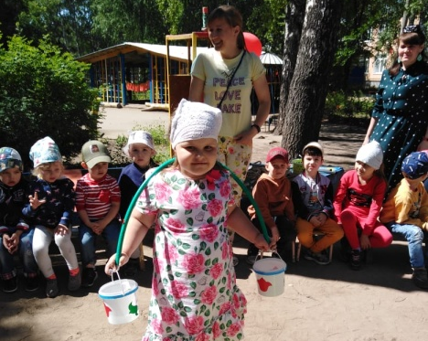
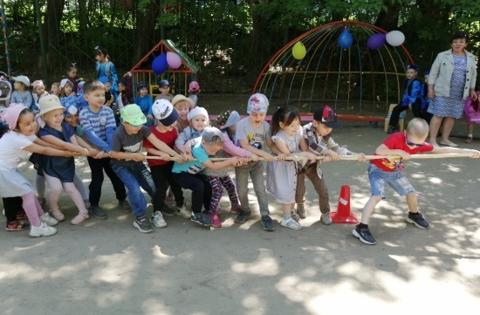
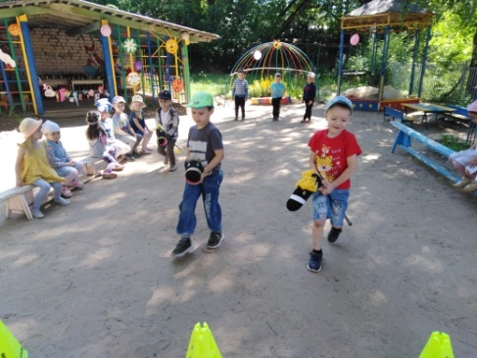
Праздник «Сабантуй»
МАДОУ «Детский сад №298 комбинированного вида
.
Сабантуй, ежегодный «праздник плуга», означающий окончание весенних полевых работ – одно из основных торжеств татар и башкир. Праздник весёлый, задорный, поистине всенародный. Задачи праздника: Продолжать знакомить детей с традициями и обычаями народа: дать представления о празднике «сабантуй», вызвать интерес и желание участвовать в состязаниях; Способствовать развитию физических качеств у детей: ловкость, сила, быстрота,...

